Slide 1
Ауаның ылғалдылығын анықтаудың жолдары мен тәсілдері
Практикалық сабақ №5

Slide 2
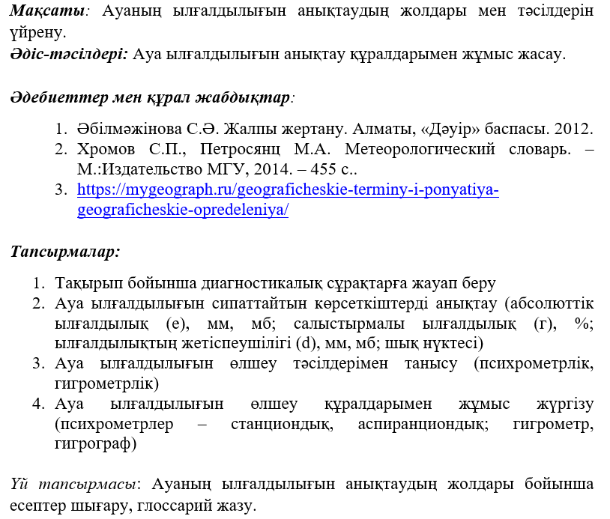

Slide 3
Булану. Буланушылық
Тропиктерде 1 жылда мұхит бетінен 3м қалыңдықтағы су буланады
Амудария маңында - 4м
Буланудағы желдің рөлі күшті:
0,25м/сек әлсін желдің өзі булануды 3 есе жоғарылатады

Slide 4
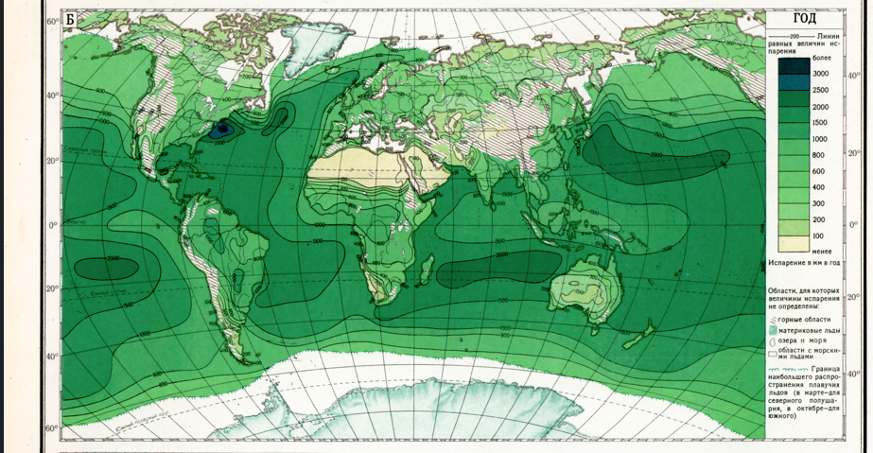
Булану

Slide 5
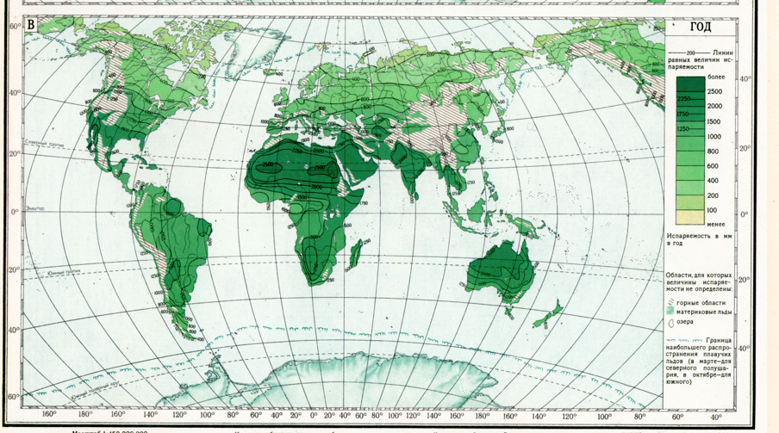
Буланушылық

Slide 6
Қанығу
Шық нүктесі - буға қанықпаған ауа қаныққан ауаға өту температурасы
Конденсация-температура шық нүктесіне дейін төмендеген кезде судың бу күйінен сұйық күйге ауысуы.
ауаның қатты төсеніш қабатқа тиюінен (шық, қырау, көктайғақ)
су буларының атмосферадағы конденсациясы (Бұлттар, тұман)
Сублимация-0-ден төмен температурада су буының сұйық күйден қатты күйге дейін (мұз кристалдары) ауысуы.

Slide 7
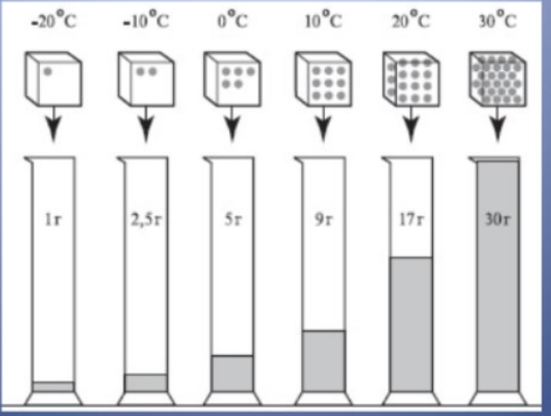

Slide 8
Есеп
Температурасы 0-ден 10-ға дейін көтерілген 1м3 қаныққан ауада қанша гр су буын сыйдыра алады?
Температурасы 20С 1м3 ауада 7 гр су бар, ауа қаныққан ба?

Slide 9

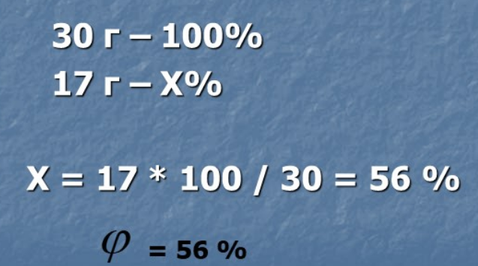
Есеп
салыстырмалы ылғалдылық % өлшенеді
t = +30C
ауада 17 г су бар
ауаның салыстырмалы ылғалдылығын табу керек

Slide 10
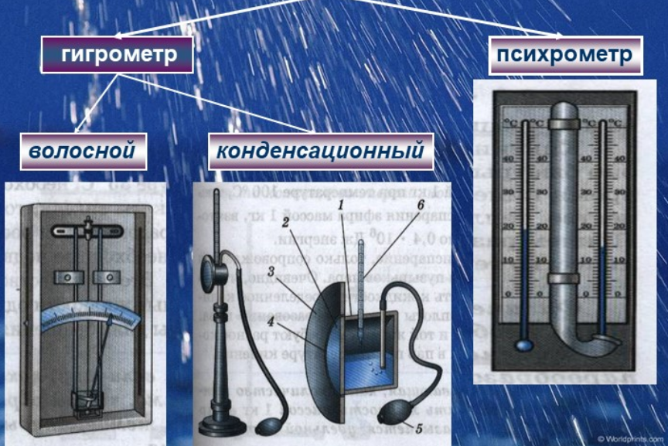
Ауа ылғалдылығын өлшеу құралдары

Slide 11
